Slide 1
Ebibuuzo ebiteera okubuuzibwa ku kaweta okomubukyala aka dapivirine

Slide 2
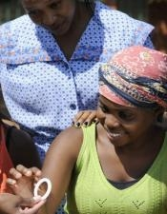
Lwaki tulina akaweta k’omubukyala ak’okuziyiza akawuka ka mukenenya?
Notes:
Okubela n’engeri enyingi ez’okuziyiza akawuka ka mukenenya kikulu kubanga buli mukyala ayinza okuba n’ebyetaago ebyenjawulo.

Slide 3
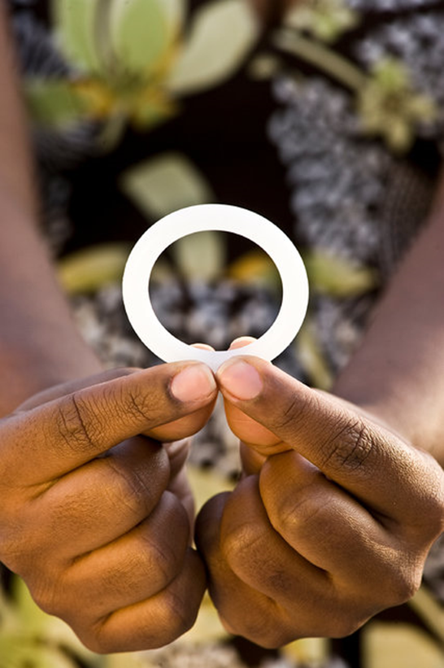
kakola ebanga eddene: akaweta k’omubukyala kateekebwa mu bukyala okumala omwezi.
Okaweta ak’omubukyala kayinza okuwa emigaso egyiwerako:
Notes:
Kino kiyinza okuyamba abakyala abakisanga nga kizibu okujjukira okukozesa ekintu buli lunaku oba mu kiseera eky’okwegatta ne muganziwo.

Slide 4
Obwangu obw’okukakozesa: Abakyala abasinga basanga akaweta nga kangu okutekayo era n’okujjayo. Tekalina bulabe: Okunoonyereza kwalaga nti akaweta tekalina bulabe. Okukoozesebwa mu kyaama: Akaweta k’omubukyala kasobola okutekebwayo era n’okugyibwayo mukyaama.
Okaweta ak’omubukyala kayinza okuwa emigaso egyiwerako:
Notes:
Abakyala bayinza okwenyumiriza mu nkola eno eyekyaama bwebaba tebaagala bantu balala kumanya nti bakozesa ekiziyiza akawuka kamukenenya.

Slide 5
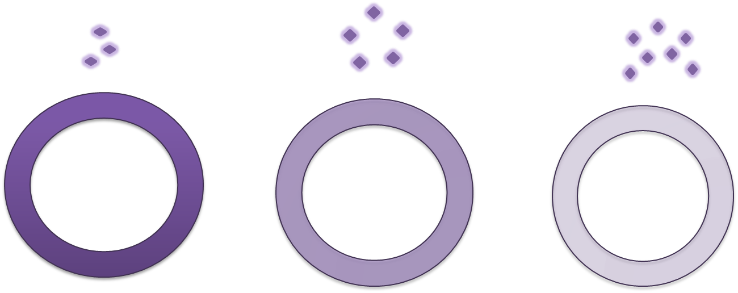
Akaweta ak’omubukyala aka dapivirine kakola katya?
Akaweta nga kali mu bukyala, eddagala lya dapivirine litandiika mpola okuvamu.

Slide 6
Akaweta ak’omubukyala aka dapivirine kakola katya?
Dapivirine akolo nga aziyiza akawuka okwala. Kale singa omukyala aba yegase n’omuntu alina akawuka nga akaweta ka dapivirine gyekali. Akawuka kasobola okufa nga tekanasasana mu mubiri gwe.
Notes:
Okunoonyereza kwalaga nti akaweta akalimu Dapivirine kasobola okukendeeza emikisa gy’okufuna akawuka kamukenenya mu bakyala.

Slide 7
Akaweta ak’omubukyala aka dapivirine kakola katya?
Bwekakozesebwa buli kiseera, nga otwaliddemu ne mukwegatta oba mu nsonga z’abakyala, obuuzibu obw’okufuna akawuka kamukenenya bukendeera nnyo.

Slide 8
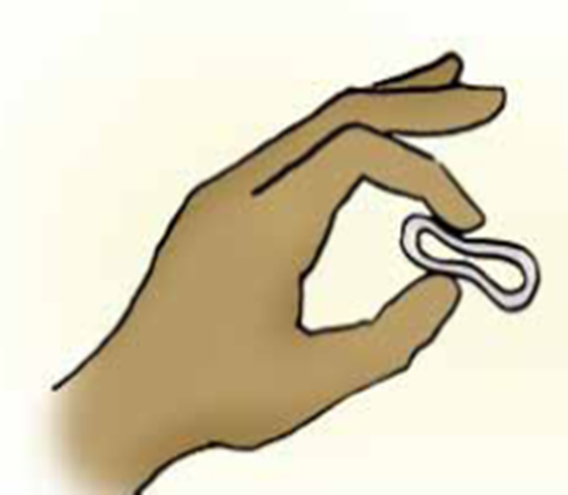
Akaweta kazibu okutekayo n’okujjayo?
Abakyala abasinga basanga akaweta nga kangu okutekayo n’okujjayo.
Akaweta bwekaba katekedwayo bulungi, abakyala abasinga tebakawulira.
Notes:
Tewetaagisa kisereza/kigonza okutekayo akaweta. Naye osobola okukosesa amazzi nga bwoyagala.

Slide 9
Akaweta kasobola okumulungukiramu oba okumbuliramu?
Nedda. Akaweta tekagya kumulunguka.
Akaweta tekasobola kusindikibwa wala nnyo oba okubulira munda mu mubiri.
Notes:
Okumala omwezi, eddagala lya dapivirine livamu mpola naye ko akaweta takakyuka.

Slide 10
Akaweta kanavayo n’ekaggwa?
Kino tekitera kubaawo, nayenga kisobola okubaawo.
Singa abakyala beralikirira nti akaweta kavudeyo, basobola okukozesa olugalo lwaabwe okulaba oba nga akaweta kakyaliyo oba okuddamu okukatereza.
Singa akaweta kaggwa, kasobola okunaziibwa mu mazzi amayonjo era n’ekaddamu okutekeebwayo.

Slide 11
Waliwo obulabe obuva ku kukozesa akaweta?
Okunoonyereza okwakolebwa kwalaga nti akaweta ka dapivirine ak’omubukyala tekalina bulabe okukaleka nga katekeddwayo okumala omwezi.
Tekakyusa mu sayizi oba mu kikula ky’obukyala bw’omukazi, tekaleta kokolo w’okumumwa gwa nabaana oba okuleeta obuzibuu obwamanyi kubulamu.
Akaweta tekatataganya ensonga ezekikyala ezabuli mwezi.

Slide 12
Abakyala oba baganzi babwe banawulira akaweta kano nga begatta?
Abakyala abamu n’ebaganzi babwe bayinza okuwulira akaweta nga begatta, naye kino tekyigya kubatusako bulabe.
Abakyala bakubirizibwa okubaganya ebirowoozo ku kukozesa akaweta na baami babwe.

Slide 13
Abakyala oba baganzi babwa banawulira akaweta kano nga begatta?
Okulekka akaweta nga katekeddwayo buli kiseera, ng’otwaliddemu ne mu kwegatta, kiwa okuziyiza kwamanyi nyo obutafuna akawuka kamukenenya.

Slide 14
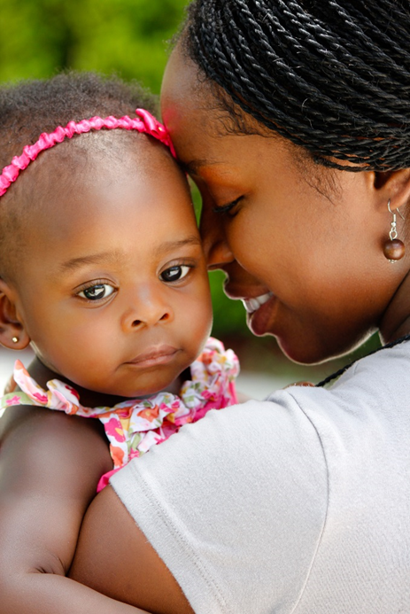
Watya abakyala bafuna embuto nga bataddeyo akaweta? Kanakosa abaana babwe?
Abanoonyereza tebanamanya ngeriki dapivirine gyayinza okukosa mu mwana w’omukyala singa akoseza akaweta ate ng’ali lubuto.
Yensonga lwaki, abakyala basabibwa okukozesa enkola eyo kwegema okuzala nga bakozesa akaweta era n’okulekerawo okukozesa akaweta singa bafuna olubuto.
Notes:
Okunoonyereza kutegekebwa okukolebwa okulaba oba tekilina bulabe okukozesa akaweta ng’oli lubuto

Slide 15
Waliwo ekintu kyonna abakyala kyebalina okwewala nga bakozesa akaweta?
Wadde omukyala akozesa oba takozesa kaweta, enkola ennungi kubikwata kubikozesebwa mubukyala ziwagirwa abakozi mu kunoonyereza.

Slide 16
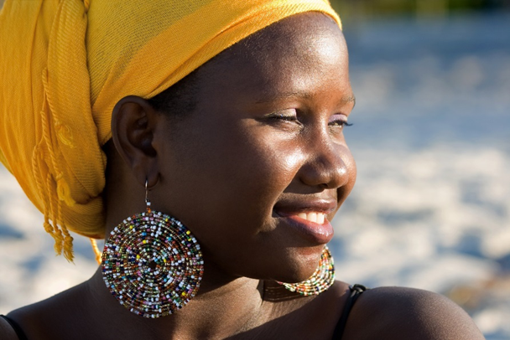
Waliwo ekintu kyonna abakyala kyebalina okwewala nga bakozesa akaweta?
Abakyala tebalina kukozesa mazzi galimu ddagala agalongosa munda mu bukyala, sabuuni, oba ebintu ebirala ebirimu sabuni okulongosa munda mu bukyala.
Abakyala tebalina kukozesa ddagala ganda oba ebintu ebikaza oba okufunza obukyala.
Notes:
Okukola bino kyabulabe era kiyinza okwongera omukisa gwokukwatibwa obulwadde mu bukyala.

Slide 17
Waliwo ekintu kyonna abakyala kyebalina okwewala nga bakozesa akaweta?
Nga okozesa akaweta, okukozesa diaphragms, ebisonsekebwa mubukyala kumunwa gwanabaana okugema okuzaala (cervical cap) n’ ebisonsekebwa munda nga omukyaala ari musonga (menstrual cap) kiwerebwanabyo tebikirizibwa era n’okukozesa akaweta k’o mubukyala akagema okuzaala kiwerebwa.

Slide 18
Waliwo ekintu kyonna abakyala kyebalina okwewala nga bakozesa akaweta?
Abakyala basobola okukozesa tampons, obupiira bu kalimpitawa obwa baami na bakyala, ebisereza, akaweta ak’omubukyala akagema okuzaala (IUCD loop), neddagala eddala erikozesebwa mubukyala nga bikuwereddwa omusawo.

Slide 19
Bwoba olina ebibuuzo oba nga wetaaga okumanya ebisingawo, mwattu kyalira kilinika y’okunoonyereza

